Slide 1


Ονομα Start Up : UNIVICE Ετος ΛειτουργΙας ΕπιχεΙρησης: 2023 ΧΩρα λειτουργΙασ: ελλΑδα email επικοινωνΙασ: univicec@gmail.com
ΙΔΡΥΤΙΚΑ ΜΕΛΗ:
ΝΙΚΟΛΑΟΣ-ΧΡΥΣΟΒΑΛΑΝΤΗΣ ΓΡΗΓΟΡΙΟΥ
ΚΩΝΣΤΑΝΤΙΝΟΣ-ΠΑΝΤΕΛΕΗΜΩΝ ΚΑΛΟΪΔΗΣ
ΙΩΑΝΝΑ-ΔΑΦΝΗ ΚΩΦΙΔΟΥ
ΜΑΡΙΑ-ΡΑΦΑΗΛΙΑ ΜΑΝΤΗ
ΣΤΕΡΓΙΟΣ ΤΣΑΝΤΑΛΗΣ

Slide 2

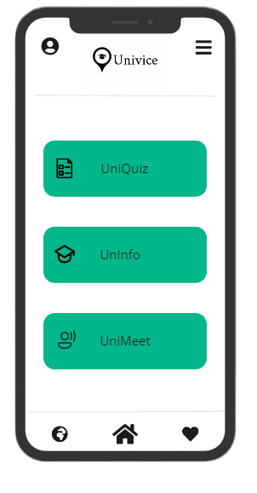
ΣυνοπτικΗ ΠαρουσΙαση
Το αντικείμενο αυτής της επιχειρηματικής ιδέας είναι η παροχή υπηρεσιών επαγγελματικού προσανατολισμού σε νέους στην Ελλάδα. Η ιδέα είναι να αναπτυχθεί μια freemium εφαρμογή που θα περιλαμβάνει τεστ δεξιοτήτων και προσωπικότητας με την χρήση gamification, πληροφορίες για όλα τα ελληνικά πανεπιστήμια και διασύνδεση με εξειδικευμένο σύμβουλο της επιχείρησής μας. Αυτό θα παρέχει ένα one-stop-shop για τους νέους να διερευνήσουν τις επιλογές σταδιοδρομίας τους και να λάβουν εξατομικευμένες συμβουλές με ευκολία μέσα από τις κινητές τους συσκευές. Η εφαρμογή λαμβάνοντας υπόψιν τα ενδιαφέροντα, τις δεξιότητες και τις φιλοδοξίες του χρήστη θα τον βοηθά να εντοπίσει τα δυνατά και αδύνατα σημεία του, να διερευνήσει πιθανές επαγγελματικές πορείες και να λάβει τεκμηριωμένες αποφάσεις για το μέλλον του. Παράλληλα, θα παρουσιάζει εξίσου τα θετικά και τα αρνητικά του κάθε επαγγέλματος, τις ανάγκες και τις προοπτικές εξέλιξης που υπάρχουν στον εκάστοτε κλάδο εργασίας. Στόχος είναι να υποστηριχθούν οι νέοι ώστε να κάνουν ουσιαστικές επιλογές σταδιοδρομίας που να συνάδουν με τα ενδιαφέροντα, τις δεξιότητες και τις φιλοδοξίες τους.

Slide 3


Τα προβλΗματα τα οποΙα λΥνει η ΕπιχεΙρηση
Το πρόβλημα που λύνουμε είναι η μη ανεπτυγμένη κουλτούρα του επαγγελματικού προσανατολισμού στην Ελλάδα αλλά και η ακριβή πρόσβαση σε αυτόν. Αυτό αφορά τους μαθητές ηλικίας 14 με 18 ετών .
Στην αγορά προσφέρονται ελλιπής ενημερώσεις των υπηρεσιών επαγγελματικού προσανατολισμού. Καθώς και οι ειδικοί σύμβουλοι συνεχίζουν να προσφέρουν τις υπηρεσίες τους σε πολύ αυξημένες τιμές.
Η εφαρμογή μας θα προσφέρει οικονομικότερες υπηρεσίες επαγγελματικού προσανατολισμού και θα προσπαθήσει να αναδείξει τα ωφέλη του μέσα από την χρήση ψηφιακών εργαλείων.

Slide 4
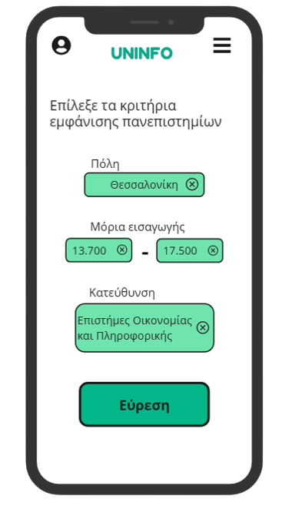
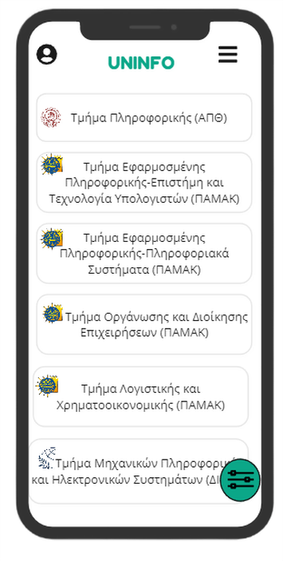
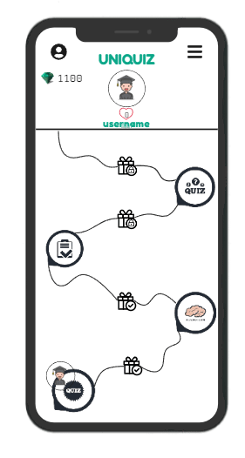
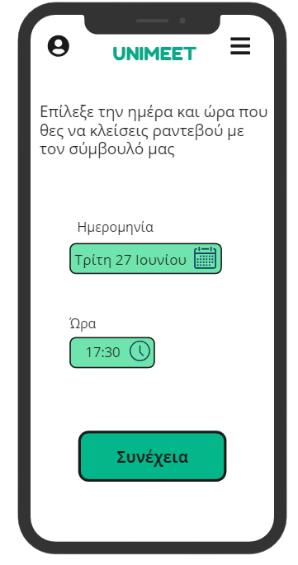
ΛΥση (Η ΥπηρεσΙα)
Η εφαρμογή μας θα ακολουθήσει τη στρατηγική freemium παρέχοντας:
Free:
Μεγάλη δεξαμενή βασικών πληροφοριών που αφορούν τα ελληνικά πανεπιστήμια όπως τα προγράμματα σπουδών και τις βάσεις εισαγωγής.
Τα αποτελέσματα των τεστ δεξιοτήτων και προσωπικότητας.
Δυνατότητα αποθήκευσης και σύγκρισης αγαπημένων τμημάτων πανεπιστημίων.
Δυνατότητα τηλεδιάσκεψης με σύμβουλο της εταιρείας κατόπιν αιτήματος ραντεβού με κόστος 50 €.
Premium:
Το κόστος του premium θα είναι 15 €.
Στα τεστ δεξιοτήτων και προσωπικότητας θα προτείνονται οι κατάλληλες σχολές για τον χρήστη λαμβάνοντας υπόψη τα αποτελέσματα του.
Μεγάλη δεξαμενή εξειδικευμένων πληροφοριών που αφορούν τα ελληνικά πανεπιστήμια όπως επαγγελματικά δικαιώματα και κριτικές ή συνεντεύξεις φοιτητών και απόφοιτων .
Πληροφορίες σχετικά τις ανάγκες και προοπτικές επαγγελμάτων.
Το gamification θα υλοποιηθεί μέσω της δημιουργίας ενός avatar από τον χρήστη, το οποίο θα τον αντιπροσωπεύει. Το avatar θα ακολουθεί μία διαδρομή με σταθμούς, όπου ο κάθε σταθμός θα έχει διαφορετικά τεστ δεξιοτήτων και προσωπικότητας. Ο χρήστης απαντώντας στα τεστ θα μαζεύει πόντους τους οποίους θα εξαργυρώνει για να ξεκλειδώσει επόμενους σταθμούς. Αυτοί, θα επαρκούν μέχρι ένα σημείο. Από εκεί και έπειτα θα πρέπει να βάλει premium συνδρομή για να ξεκλειδώσει τα πιο εξειδικευμένα τεστ.

Slide 5
ΑγορΑ στΟχος και ευκαιρΙες
Η αγορά στην οποία απευθυνόμαστε είναι οι μαθητές ηλικίας 14-18 οι οποίοι είναι κατά μέσο όρο 450.000 ετησίως.
Ο ιδανικός πελάτης μας είναι ο μαθητής που είναι υποψήφιος στις πανελλήνιες και δεν έχει κατασταλάξει για το ποια σχολή είναι η καταλληλότερη για αυτόν. Παράλληλα, οι οικονομικοί του πόροι είναι περιορισμένοι γιατί αλλιώς θα προτιμούσε να απευθυνθεί σε έναν σύμβουλο.
Το τελικό μέγεθος αγοράς είναι οι κατά μέσο όρο 200.000 σύμφωνα με τον ΟΟΣΑ.
Λαμβάνοντας υπόψη ότι η μέση τιμή ανά συνεδρία επαγγελματικού προσανατολισμού είναι 100€ και οι πελάτες ετησίως είναι προσεγγιστικά 200.000, τα χρήματα που ξοδεύονται στην αγορά είναι 20.000.000 κάθε χρόνο.

Slide 6
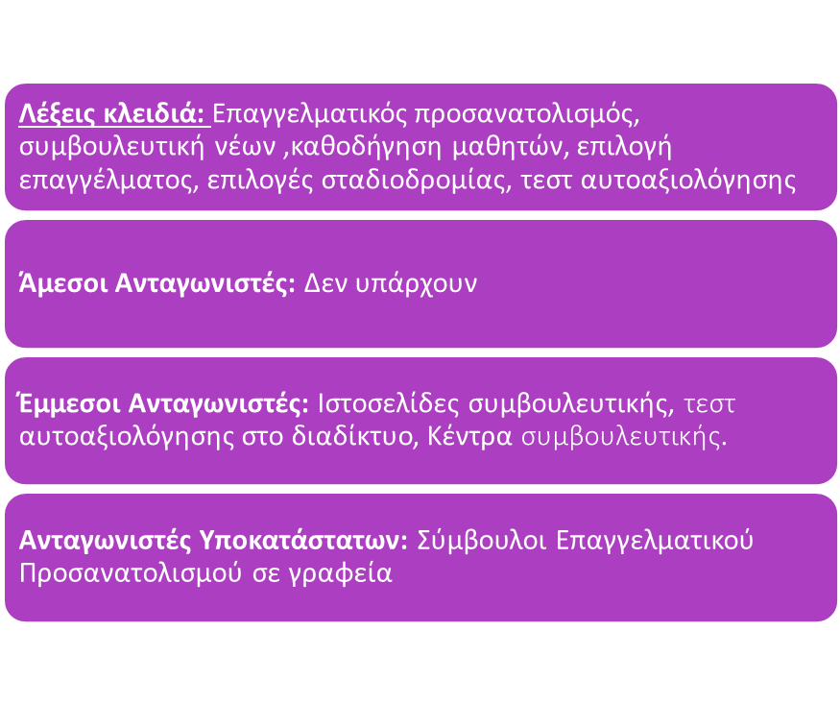
ΑνταγωνισμΟς:
Τι πλεονέκτημα έχουμε έναντι των ανταγωνιστών μας;
Συνδυασμός και προσφορά υπηρεσιών σε μία ενιαία εφαρμογή.
Άμεσες και οικονομικότερες συνεδρίες με τον σύμβουλό μας.

Slide 7

ΣτρατηγικΗ ΜΑρκετινγκ
Προώθηση και δραστηριότητες μάρκετινγκ της εταιρείας:
Δημιουργία Ιστοσελίδας και SEO
Ιστότοπος που θα αντιπροσωπεύει με ακρίβεια την επωνυμία μας και θα προβάλλει τα χαρακτηριστικά και τα οφέλη της υπηρεσίας μας.
Δημιουργία πολύτιμου και ελκυστικού περιεχομένου.
Αποστολή στοχευμένων μηνυμάτων ηλεκτρονικού ταχυδρομείου(email marketing).
Social Media
TikTok και Facebook.
Δημιουργία σχετικού, ελκυστικού και πολύτιμου περιεχομένου στα μέσα κοινωνικής δικτύωσης.
Αλληλεπίδραση με τους πελάτες μας.
Συνεργασίες με Influencers
Συνεργασία με bloggers, συμβούλους σταδιοδρομίας και influencers.
Μακροπρόθεσμες συνεργασίες που δείχνουν εμπιστοσύνη, ειλικρίνεια και υψηλού επιπέδου υπηρεσίες.
Δια ζώσης ενημερώσεις των μαθητών
Επισκέψεις σε σχολεία και φροντιστήρια.
Δράσεις ενημέρωσης γονέων
Διαφήμιση μέσω ΜΜΕ και κυρίως μέσω του ραδιοφώνου.
Πως θα προσελκύσουμε πελάτες;
Ποσοστό έκπτωσης με κάθε εγγραφή στο newsletter μέσω της ιστοσελίδας.
Συμμετοχή σε συνεντεύξεις και podcast που σχετίζονται με τον επαγγελματικό προσανατολισμό.
Χρήση ελκυστικού περιεχομένου στα μέσα κοινωνικής δικτύωσης.
Συνεργασία με influencers για παροχή εκπτωτικού κωδικού στους ακολούθους τους.
Σύσταση γνωστών και φίλων.
Giveaway στα social media της εφαρμογής μας.
Ποιος είναι ο στόχος μας;
Στόχος μας είναι να αποκτήσουμε μέσα σε ένα χρόνο το 1% του τελικού μεγέθους της αγοράς, το οποίο είναι 2.000 χρήστες. Ενώ ο στόχος μας για τα επόμενα 4 χρόνια είναι να αποκτήσουμε το 5%.

Slide 8

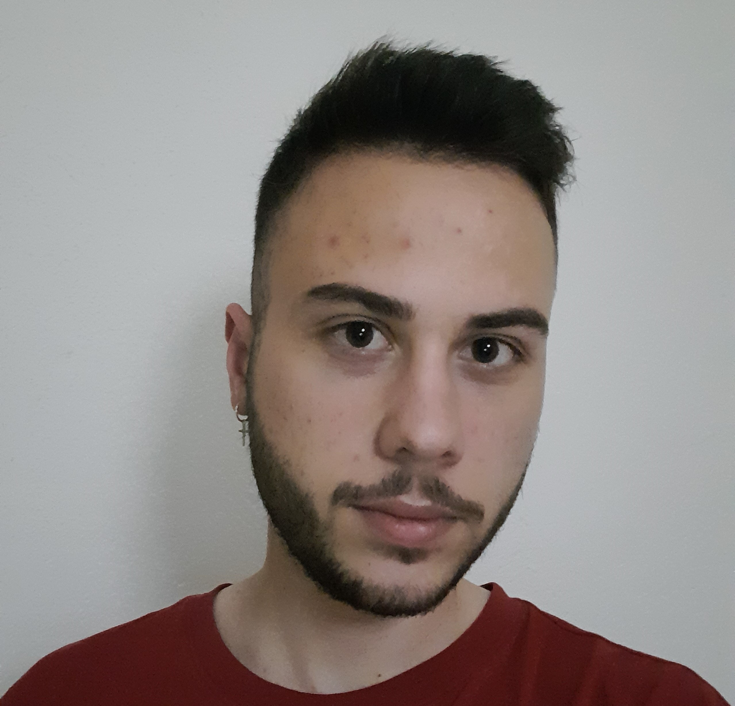
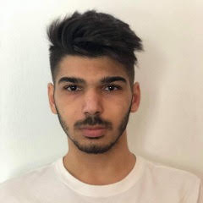
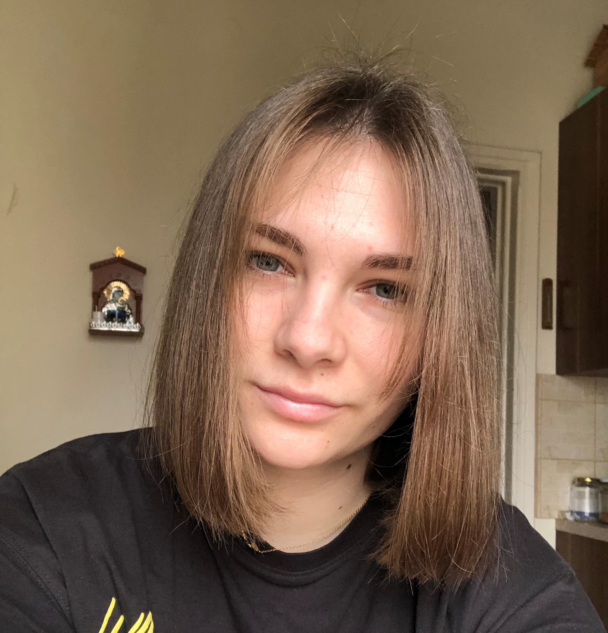
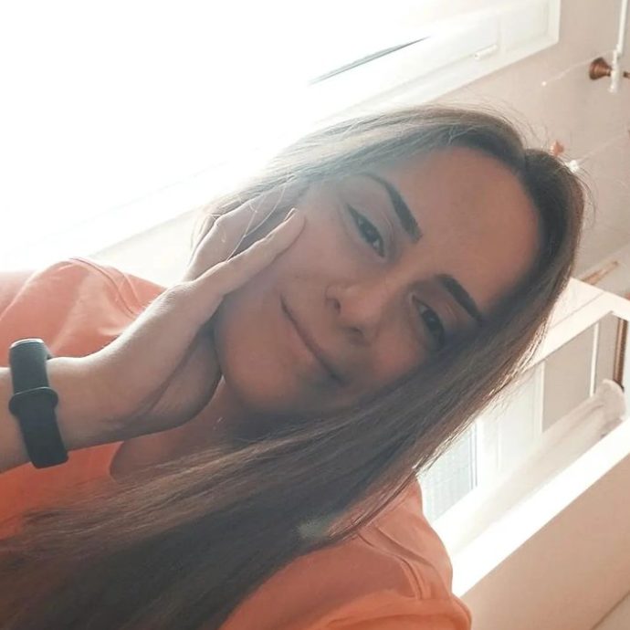
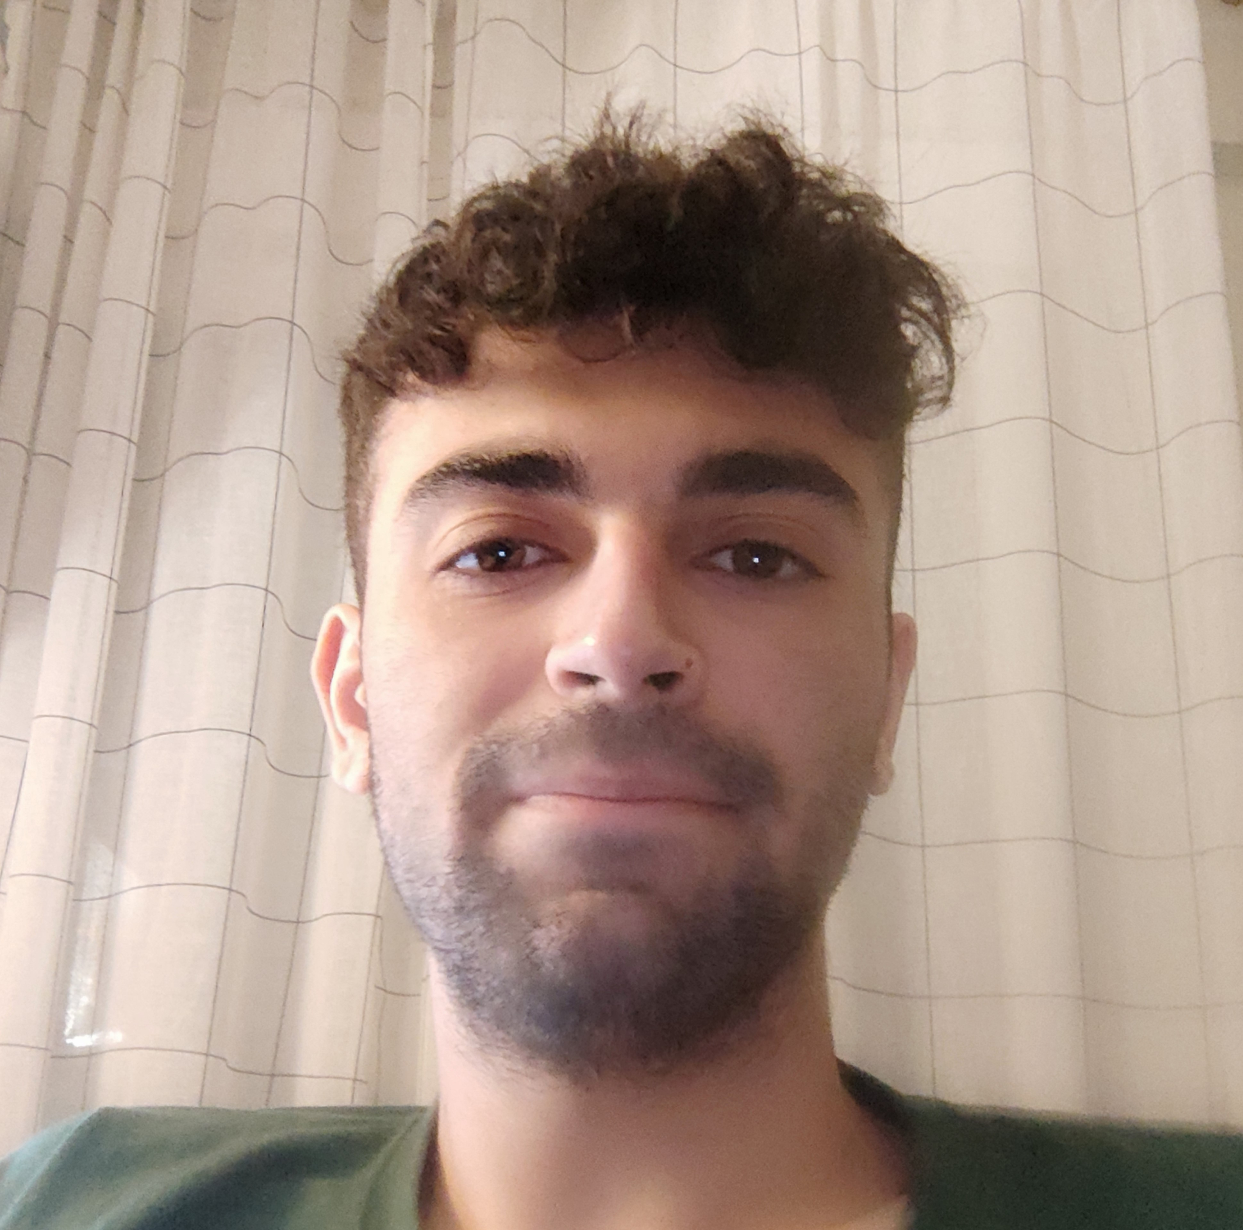
ΟμΑδα και ΔιοΙκηση
Νικόλαος- Χρυσοβαλάντης Γρηγορίου
CΤΟ
Κωνσταντίνος- Παντελεήμων
Καλοΐδης
CFO
Ιωάννα- Δάφνη Κωφίδου
CEO
Μαρία-Ραφαηλία Μάντη
CMO
Στέργιος Τσάνταλης
CCO
Η επικοινωνία μεταξύ των μελών επιτυγχάνεται μέσω διά ζώσης συναντήσεων,τηλεδιασκέψεων και μηνυμάτων.

Slide 9
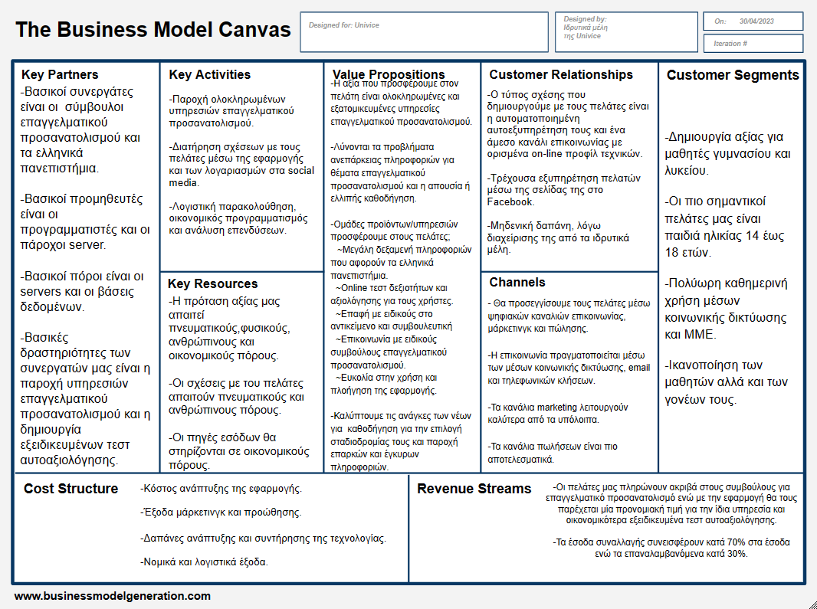
ΕπιχειρηματικΟ ΜοντΕλο
Οι βασικές ροές εσόδων είναι οι πελάτες-μαθητές αλλά και οι διαφημιζόμενοι στην εφαρμογή μας. Χρηματικές ροές αναμένουμε να έχουμε από την αγορά του premium πακέτου.
Πηγή: Template - Business Model Canvas - Σχέδια Google

Slide 10

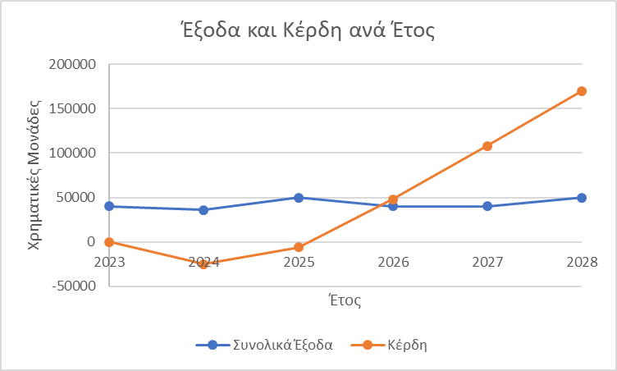
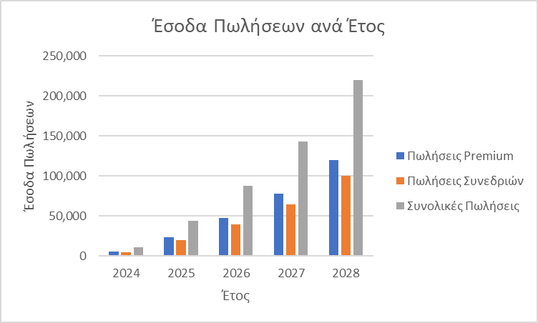
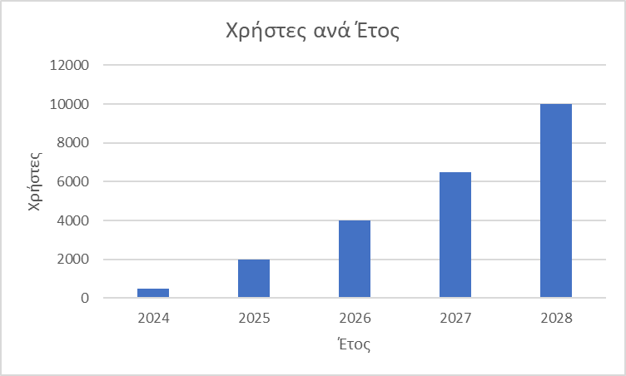
ΧρηματοοικονομικΑ (ΠροβλΕψεις)
Έξοδα Έναρξης
Ανάπτυξη εφαρμογής 10.000€
Δραστηριότητες Marketing 4.500€
Φόρος εισόδου στο Play Store 25€
Συνολικά Έξοδα Έναρξης 14.525€
Έξοδα Λειτουργίας
Φιλοξενία σε server/μήνα 120€
Μισθός σύμβουλου επαγγελματικού προσανατολισμού 800€ (+ 10% bonus ανά συνεδρία)
Δραστηριότητες Marketing/μήνα 1000€
Συντήρηση εφαρμογή/μήνα 1000€
Άδεια λογισμικού τηλεδιάσκεψης/μήνα 16€
Συνολικά Έξοδα Λειτουργίας/μήνα 2936€
Ελάχιστο ποσό χρηματοδότησης = 50.000€
Έσοδα
Premium συνδρομή πελατών 15€
Συνεδρία πελάτη 50€
Διαφημιστικές ενέργειες στην εφαρμογή 1€ /διαφήμιση
0.6€ ανά λήψη στο Play Store

Slide 11
ΜελλοντικΕς ΠροοπτικΕς
Στο μέλλον στοχεύουμε στην πρόσληψη περισσότερων συμβούλων, στην αναβάθμιση της εφαρμογής ώστε να μοιάζει πιο πολύ με παιχνίδι, στην διασύνδεση με πανεπιστήμια και επαγγελματικές οργανώσεις καθώς και στην ανάπτυξη ψηφιακών καναλιών για την προώθηση της εφαρμογής μας.
Χρειαζόμαστε χρηματοδότηση για το στήσιμο της εφαρμογής, για την ενοικίαση server και την διαχείριση Βάσεων Δεδομένων. Όσον αφορά την καθοδήγηση, θα θεωρούνταν χρήσιμη στην γρηγορότερη ανάπτυξη της εφαρμογής
Η επένδυση είναι απαραίτητη για την ανάπτυξη της εφαρμογής και την αρχική προώθησή της.

